Slide 1


Slide 2

想想议议
磁体周围存在什么？
通电直导体周围存在什么？
磁场
磁场
+
S
N
I
_
磁场的基本性质：对放入其中的磁体有力的作用。
通电导线是不是也会受到磁场的作用力呢？

Slide 3
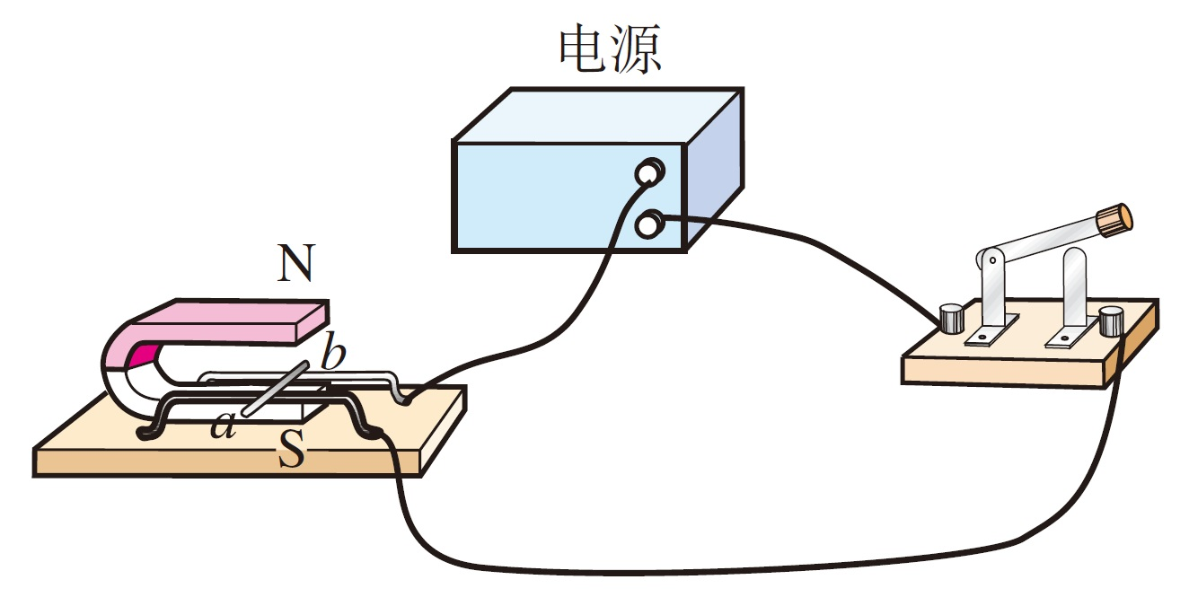
一、磁场对通电导线的作用
演示实验
① 闭合开关，观察铝制直导体运动。
直导体
+
-
金属导轨
② 改变电流方向或改变磁场方向。

Slide 4
实验现象
S
F
N
I
I
F
N
S
F
I
S
丙
N
乙
磁场方向不变，改变电流方向，磁场中导体运动方向也发生了改变。
甲
电流方向不变，改变磁场方向，磁场中导体运动方向发生了改变。
闭合开关，原来静止在磁场中的导体发生运动。

Slide 5
1．通电导线在磁场中要受到力的作用。
2．通电直导线在磁场中受到力的方向与电流的方向、磁场的方向有关。
3.只改变磁场方向或电流方向,通电导线受到力的方向改变,如果同时改变电流方向和磁场方向则受到力的方向不变。
问 题
实验中的通电直导线运动一段距离就会离开磁场，很难持续地运动。那么通电线圈可以持续地转动吗？

Slide 6
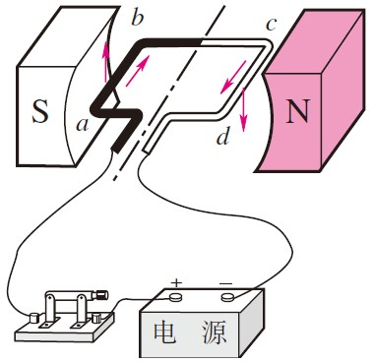
通电线圈在磁场中两边受力，但方向相反，发生顺时针转动。

Slide 7
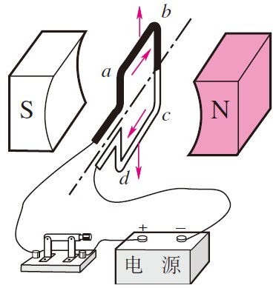
当线圈的平面与磁感线垂直时，通电线圈受平衡力作用，达到平衡位置。这时由于惯性，线圈还会继续转动。

Slide 8
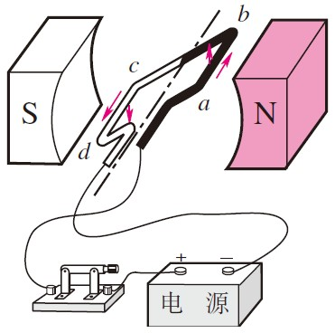
线圈靠惯性越过平衡位置后，磁场力作用的结果使线圈逆时针旋转。

Slide 9
通电线圈最后静止在平衡位置。

Slide 10
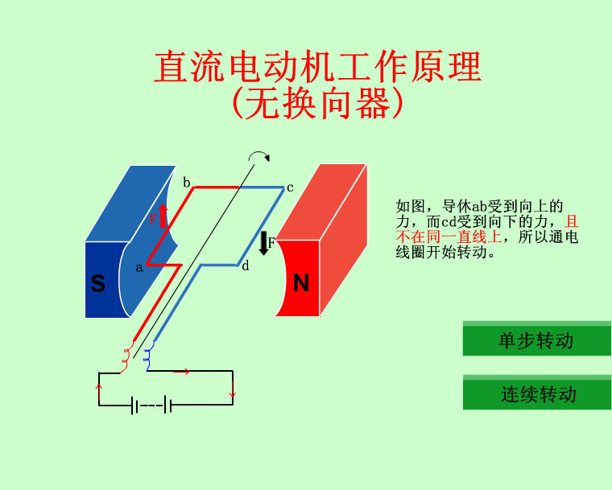
实际的电动机要连续转动。怎样解决这个问题呢？

Slide 11
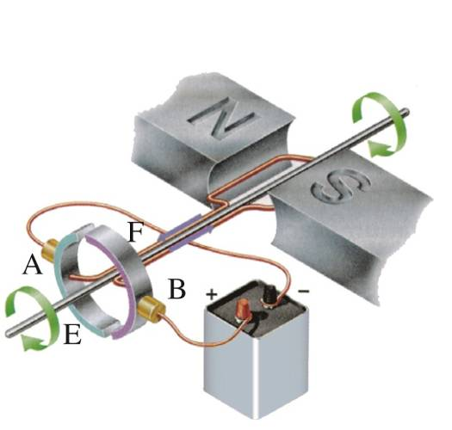
二、电动机
电动机主要由两部分组成：
能够转动的线圈，也叫转子。
固定不动的磁体，也叫定子。
电刷
换向器
两个
铜半环

Slide 12
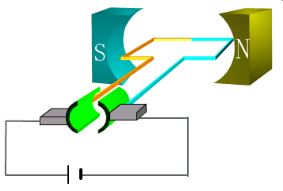
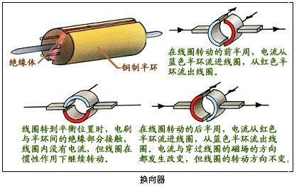
换向器及其作用
E
B
A
F
E
_
E
F
+
_
+
F
E
_
+
A
B
B
A
B
A
F
电流从F半环
流向E半环
电流从E半环
流向F半环
无电流

Slide 13
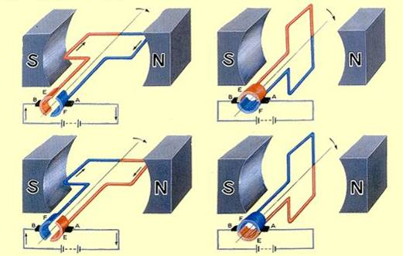
电动机的工作原理

Slide 14
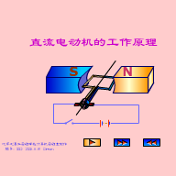

Slide 15
二、电动机：
1.工作原理：通电线圈在磁场中受力 而转动
2.电动机的结构:
转子（线圈）、定子（磁极）、
两个半铜环（换向器）、电刷等。
3.能量转化：电能转化为机械能

Slide 16

4．换向器的作用
每当线圈越过平衡位置时,换向器自动改变线圈中的电流的方向，从而改变线圈的受力方向，使线圈能持续地转动下去。换向器可以使线圈中电流每半周改变一次。
换向器
两个
铜半环

Slide 17
5.生活中的电动机
｛
直流电动机(电动玩具、录音机等
小型电器)
分类:
交流电动机(电风扇、洗衣机等
家用电器)
电动机的优点：
结构简单、控制方便、
体积小、效率高

Slide 18
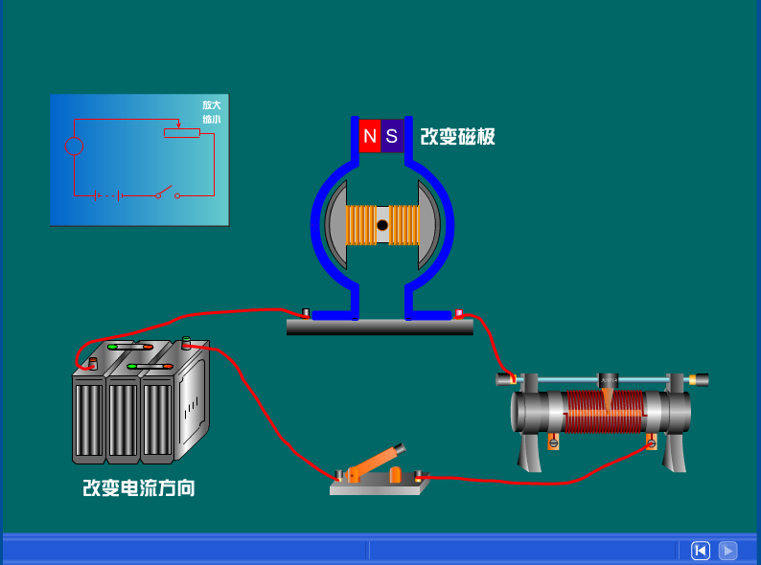
思考题：电动机转速和转向与什么因素有关？

Slide 19
6.电动机的转动方向与电流方向、磁场方向有关.
7.电动机的转速与电流大小有关.

Slide 20
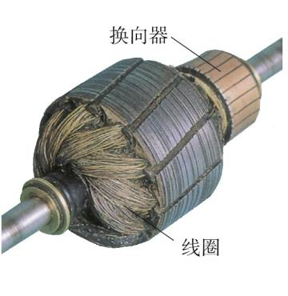
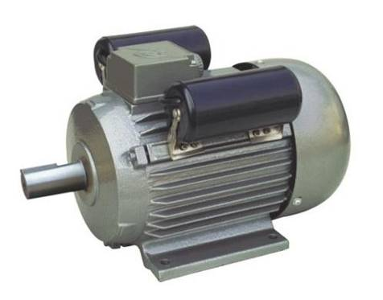
实际电动机

Slide 21
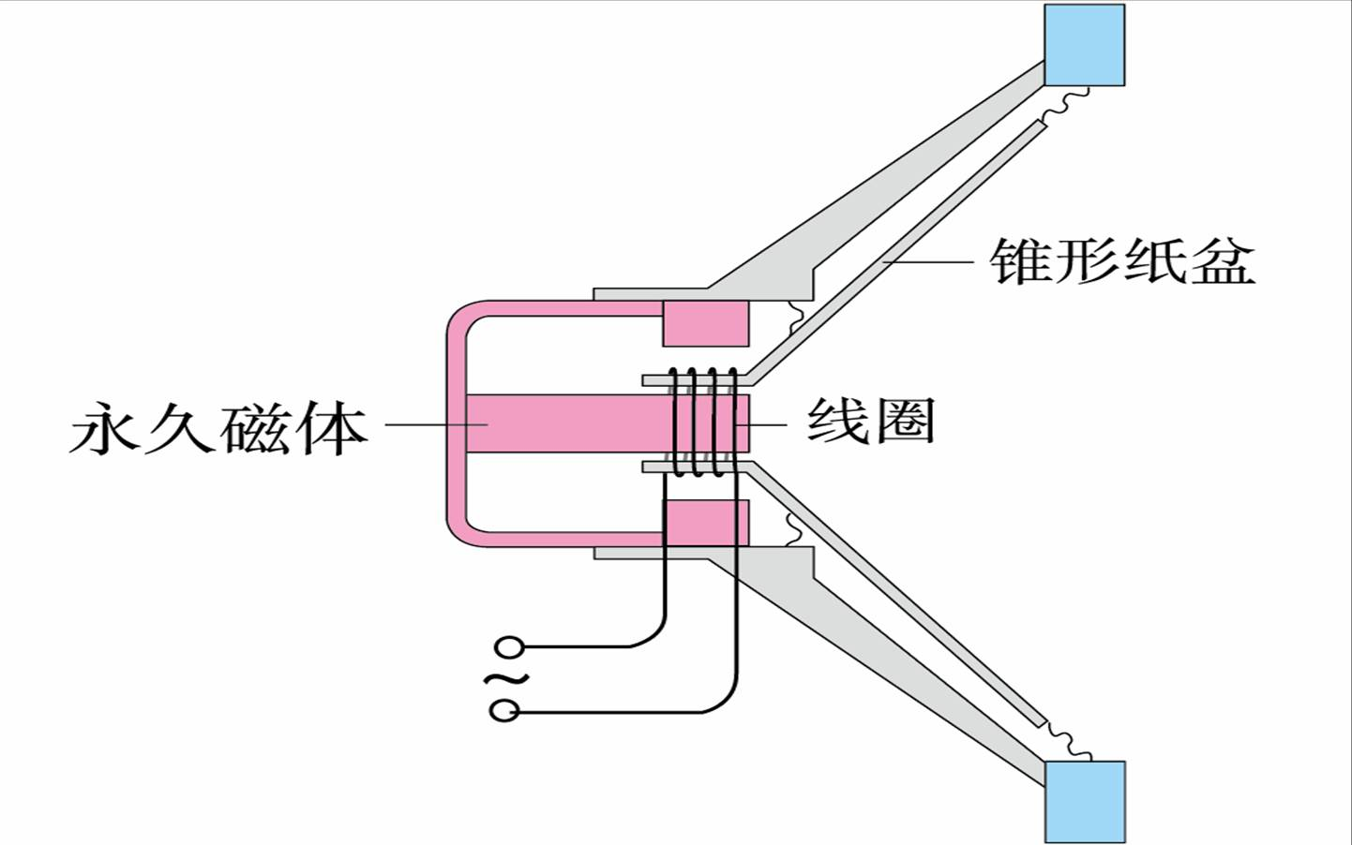
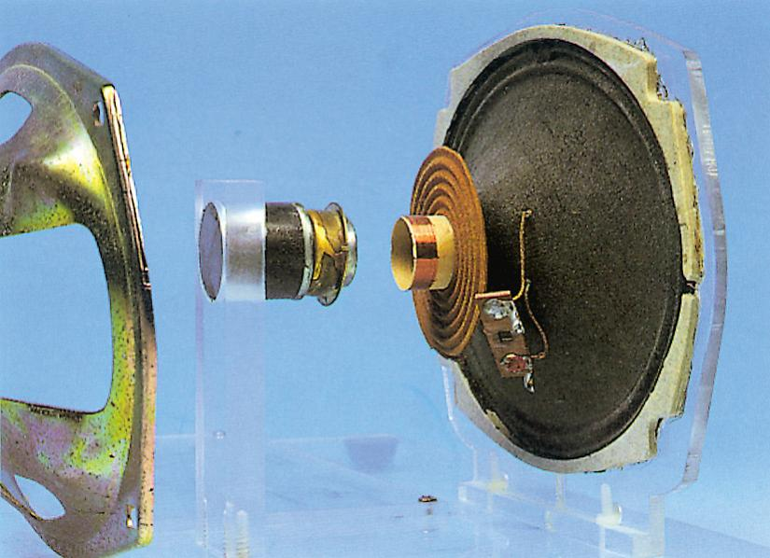
科学世界

Slide 22
巩固练习
1.电动机主要由_______和_______组成,是利用_____线圈在＿＿＿里受力而转动的原理制成的．电动机工作时是将________转化为________的过程。
2．如果只改变磁场方向或电流方向，通电导线受到的力＿＿＿；如果同时改变电流方向和磁场方向，则通电导线受力将＿＿＿．
转子
定子
通电
磁场
电能
机械能
改变
不改变

Slide 23
巩固练习
3.关于通电导体在磁场里受力方向与电流方向和磁感线方向之间的关系，下列说法中错误的是（ ）
A．电流方向改变时，导体受力方向改变
B．磁场方向改变时，导体受力方向改变
C．电流方向和磁场方向同时改变，导体的受力方向改变
D．电流方向和磁场方向同时改变，导体的受力方向不变
C

Slide 24
巩固练习
4．要改变直流电动机的转动方向,应采取的方法是（ ）
A．增强磁极的磁性
B．加大通电电流
C．改变线圈中的电流方向
D．将磁铁的磁极对调
CD

Slide 25
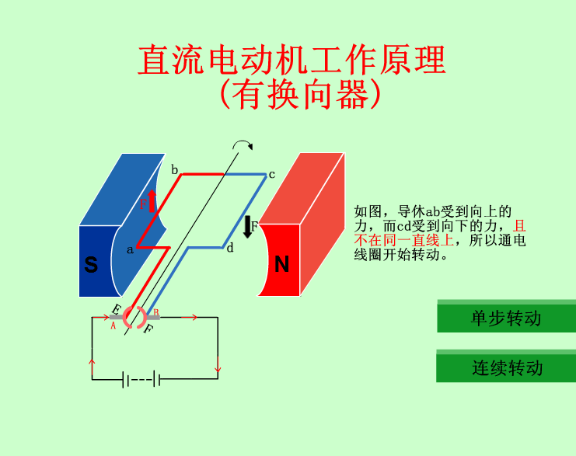

Slide 26
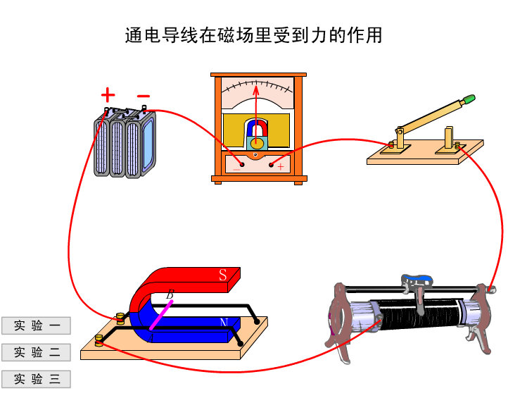

Slide 27

